Slide 1
CSS GRID LAYOUT
REGIONAL NORTE DE SANTANDER
Centro de la industria, la empresa y los servicios – CIES 2023
Instructor: Carlos Arturo Barrientos Suarez

Slide 2
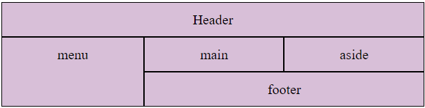
CSS Grid Layout
El sistema de CSS Grid Layout ofrece un sistema de diseño basado en una cuadrícula, con filas y columnas, lo que facilita el diseño de páginas web sin tener que usar flotantes y posicionamiento.

Slide 3
CSS Grid Elements
El Grid Layout consta de un elemento principal, con uno o más elementos secundarios.
<div class="grid-container"> <div class="grid-item">1</div> <div class="grid-item">2</div> <div class="grid-item">3</div> <div class="grid-item">4</div> <div class="grid-item">5</div> <div class="grid-item">6</div> <div class="grid-item">7</div> <div class="grid-item">8</div> <div class="grid-item">9</div> </div>

Slide 4
Display Grid
Un elemento HTML se convierte en un grid container cuando le ponemos el display a grid o inline-grid
.grid-container { display: grid; }
.grid-container { display: inline-grid; }
Todos los elementos hijos del grid container se convierten automáticamente en grid items

Slide 5
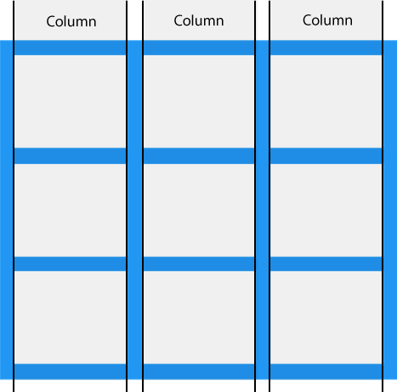
Grid Columns
Las líneas verticales de los elementos de la cuadrícula se denominan columnas

Slide 6
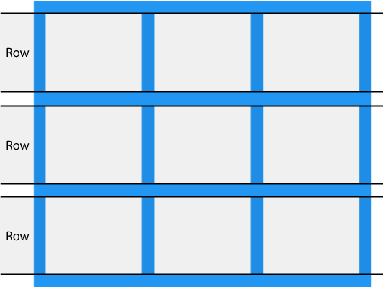
Grid Rows
Las líneas horizontales de los elementos de la cuadrícula se denominan filas.

Slide 7
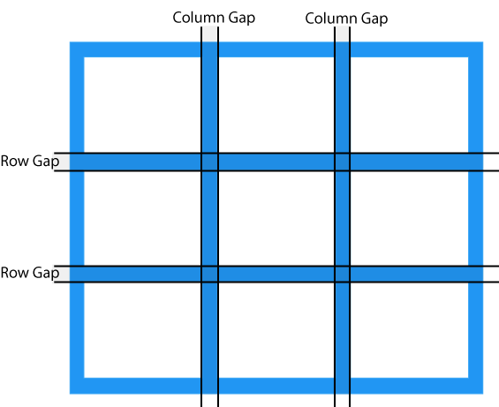
Grid Gaps
Los espacios entre cada columna/fila se denominan espacios.

Slide 8
Grid Gaps
Puede ajustar el tamaño del espacio usando una de las siguientes propiedades:
columna-gap
row-gap
gap
.grid-container { display: grid; column-gap: 50px; }
.grid-container { display: grid; row-gap: 50px; }
.grid-container { display: grid; gap: 50px 100px; }

Slide 9
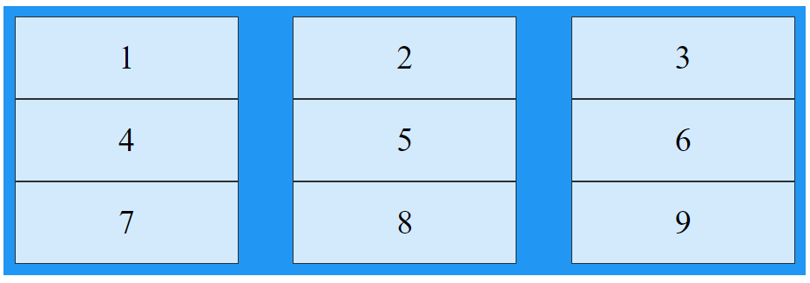
Grid Gaps
.grid-container { display: grid; column-gap: 50px; }

Slide 10
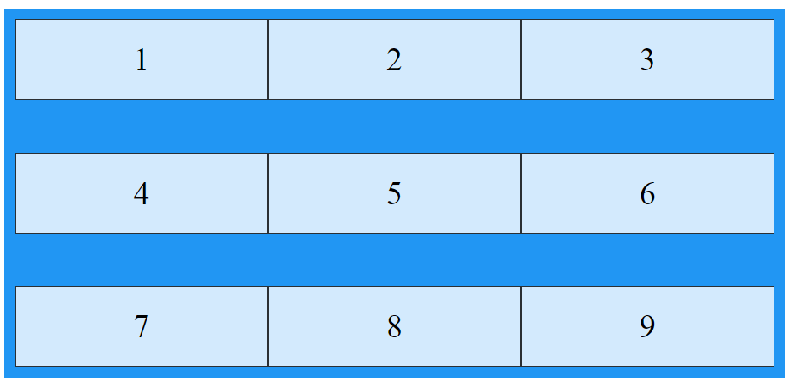
Grid Gaps
.grid-container { display: grid; row-gap: 50px; }

Slide 11
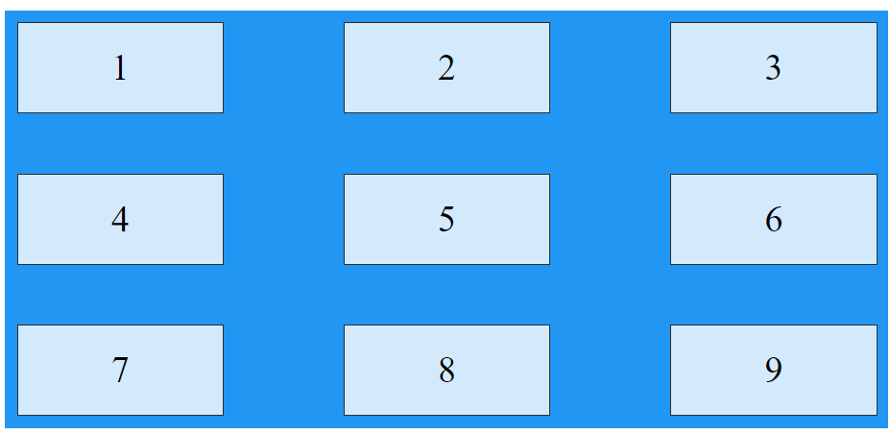
Grid Gaps
.grid-container { display: grid; gap: 50px 100px; }

Slide 12
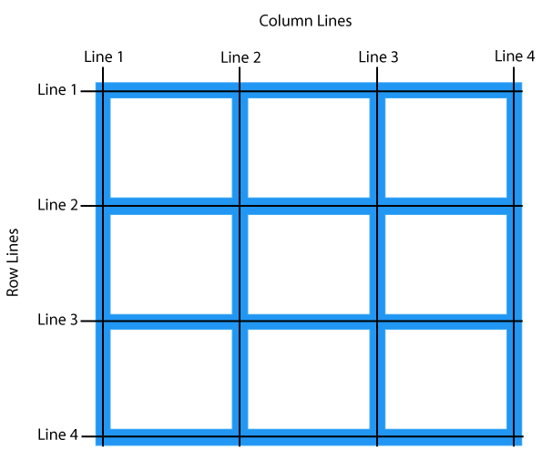
Grid Lines
Las líneas entre columnas se llaman columna Lines.
Las líneas entre filas se llaman Row Lines.

Slide 13
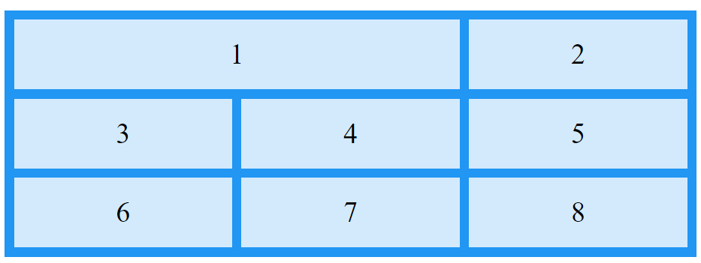
Grid Lines
Con las propiedades grid-columna-start y grid-columna-end podemos colocar un elemento entre dos líneas de columnas del grid
.item1 { grid-column-start: 1; grid-column-end: 3; }

Slide 14
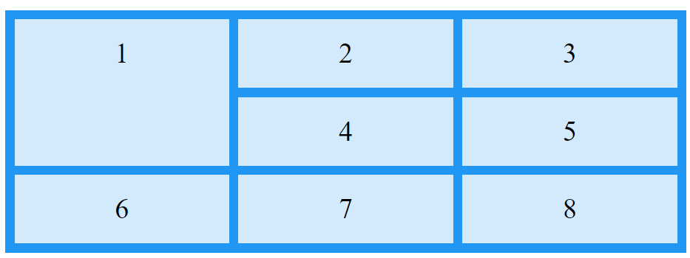
Grid Lines
Con las propiedades grid-row-start y grid-row-end podemos colocar un elemento entre dos líneas de filas del grid
.item1 { grid-row-start: 1; grid-row-end: 3; }

Slide 15
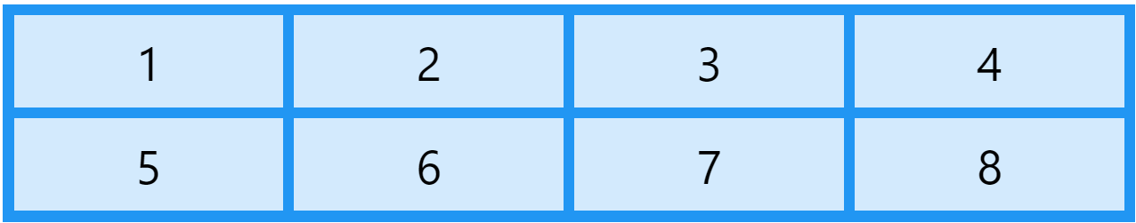
CSS Grid Container
Para que un elemento sea un Grid Container tenemos que ponerle la propiedad display a grid o inline-grid.
Un grid container consiste en una cuadrícula de elementos dentro de columnas y filas.

Slide 16
La propiedad grid-template-columns
La propiedad grid-template-columns define el número de columnas en tu grid layout, y puede definir el ancho de cada columna.
El valor es una lista de valores separados donde cada valor define el ancho de la columna.
Si quieres un grid layout con cuatro columnas puedes especificar el width para cada columna o poner “auto” si queremos que todas tengan el mismo width.
.grid-container { display: grid; grid-template-columns: auto auto auto auto; }
Si tienes más de 4 elementos el grid automáticamente añadirá otra fila nueva

Slide 17
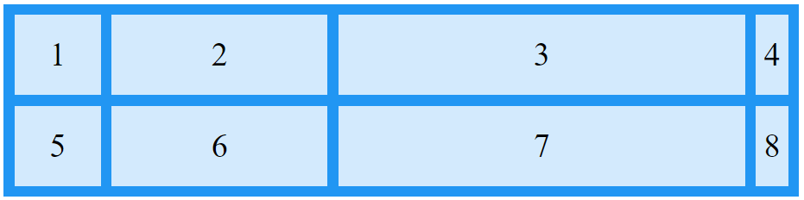
La propiedad grid-template-columns
También podemos poner los valores en píxeles o cualquier otra medida que acepte CSS
.grid-container { display: grid; grid-template-columns: 80px 200px auto 40px; }

Slide 18
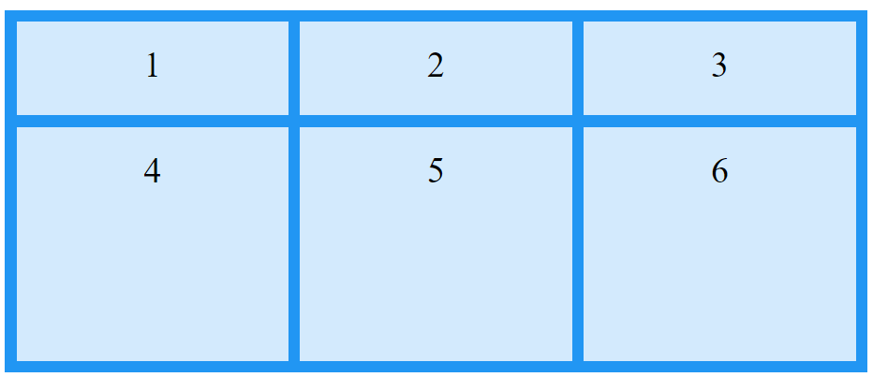
La propiedad grid-template-rows
Con la propiedad grid-template-rows podemos definir la altura de cada fila.
El valor es una lista separada de valores para cada fila.
.grid-container { display: grid; grid-template-rows: 80px 200px; }

Slide 19
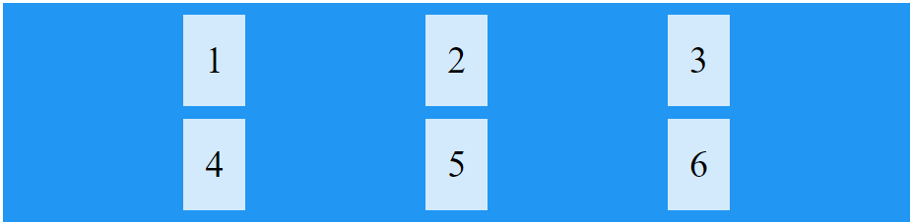
La propiedad justify-content
Con la propiedad justify-content podemos alinear la cuadrícula dentro del contenedor
.grid-container { display: grid; justify-content: space-evenly; }

Slide 20
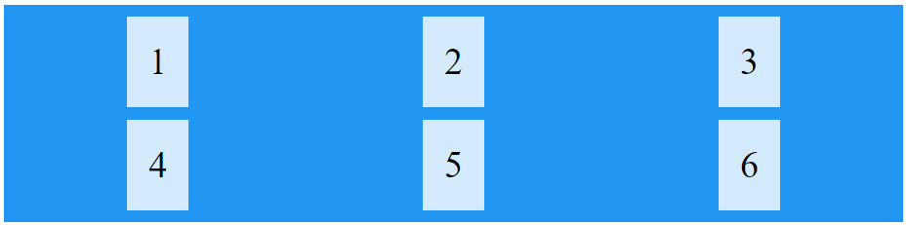
La propiedad justify-content
.grid-container { display: grid; justify-content: space-around; }

Slide 21
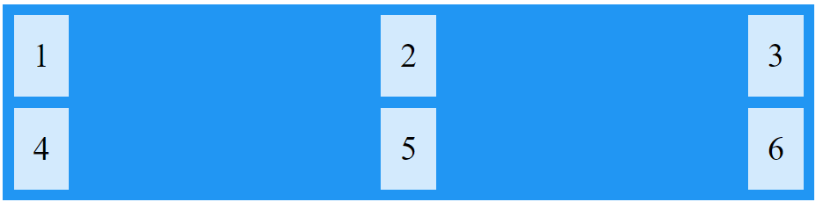
La propiedad justify-content
.grid-container { display: grid; justify-content: space-between; }

Slide 22

La propiedad justify-content
.grid-container { display: grid; justify-content: center; }

Slide 23
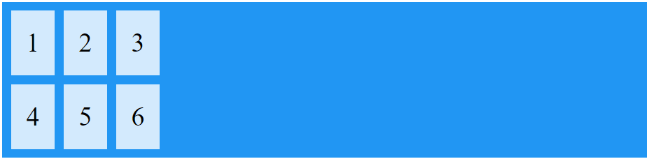
La propiedad justify-content
.grid-container { display: grid; justify-content: start; }

Slide 24
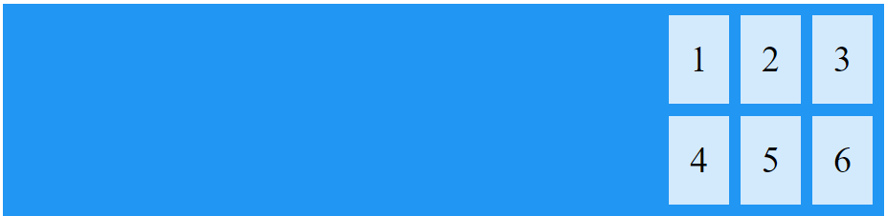
La propiedad justify-content
.grid-container { display: grid; justify-content: end; }

Slide 25
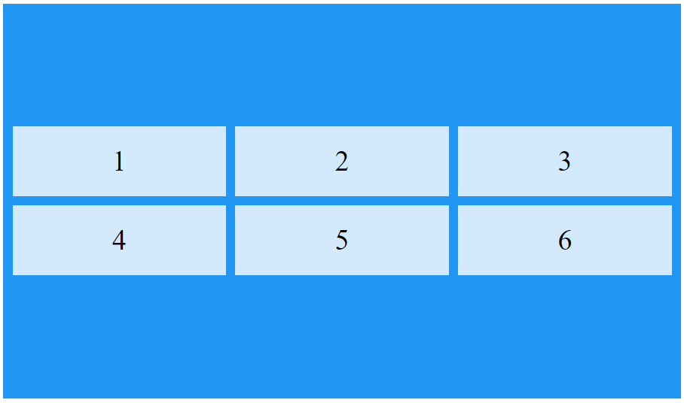
La propiedad align-content
.grid-container { display: grid; height: 400px; align-content: center; }

Slide 26
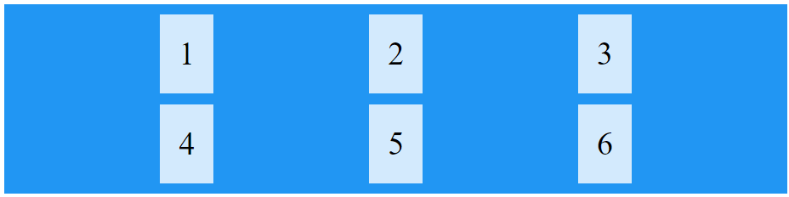
La propiedad jalign-content
.grid-container { display: grid; height: 400px; align-content: space-evenly; }

Slide 27
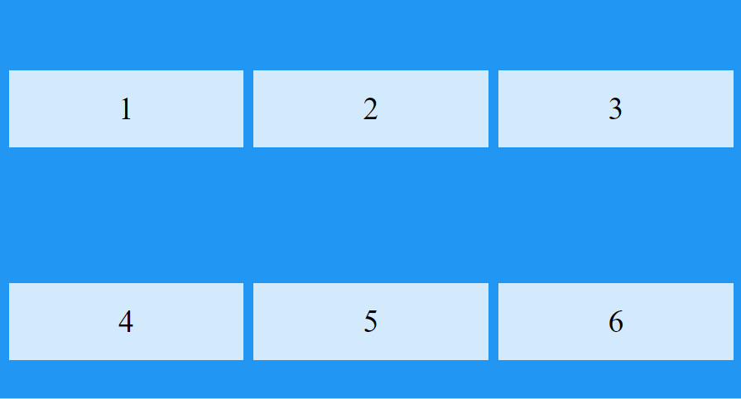
La propiedad align-content
.grid-container { display: grid; height: 400px; align-content: space-around; }

Slide 28
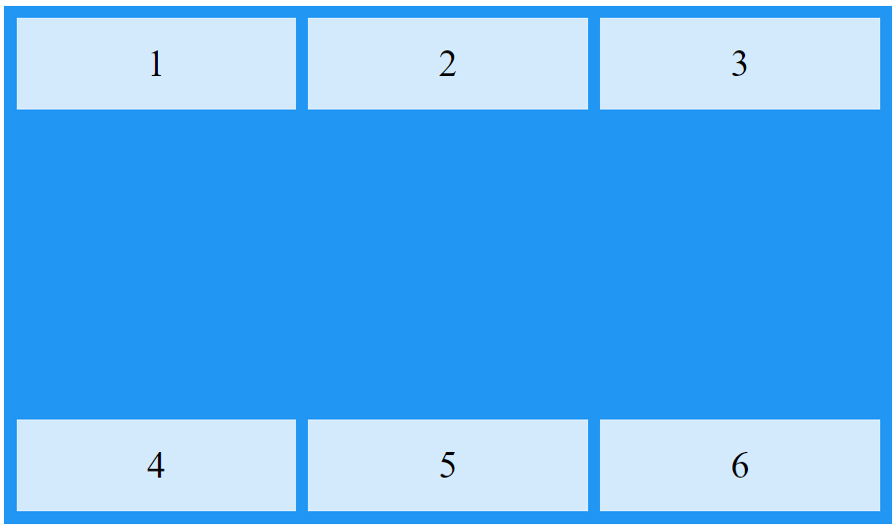
La propiedad align-content
.grid-container { display: grid; height: 400px; align-content: space-between; }

Slide 29
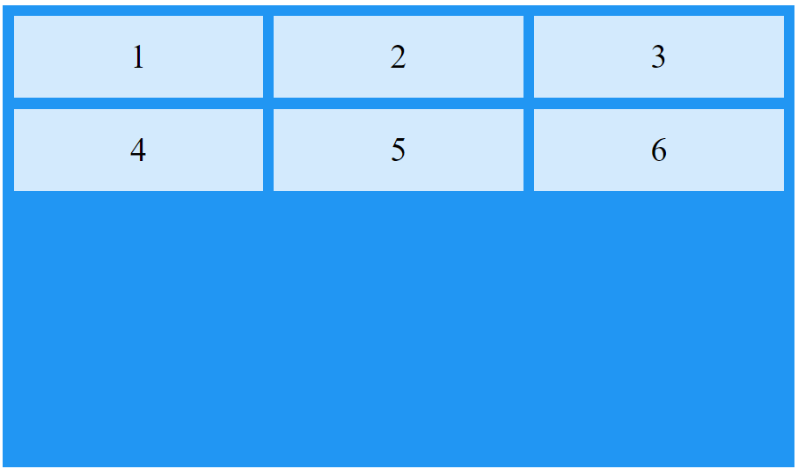
La propiedad align-content
.grid-container { display: grid; height: 400px; align-content: start; }

Slide 30
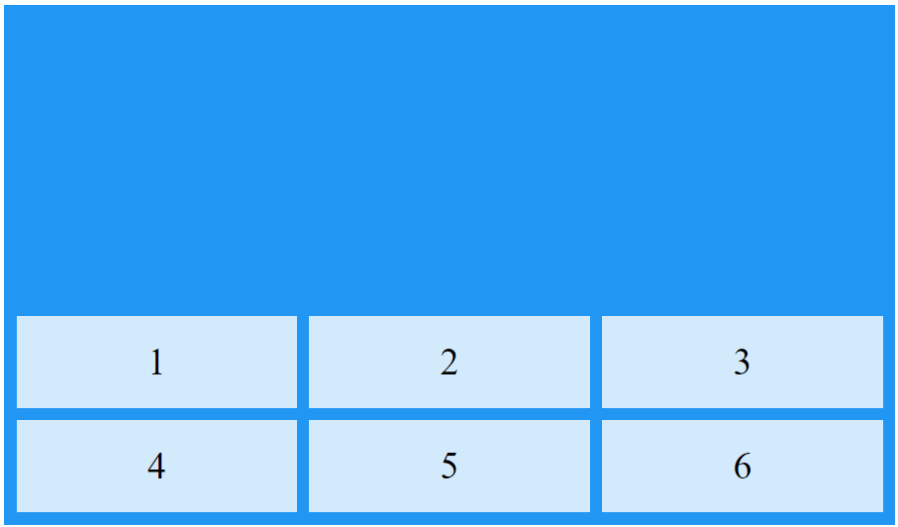
La propiedad align-content
.grid-container { display: grid; height: 400px; align-content: end; }

Slide 31
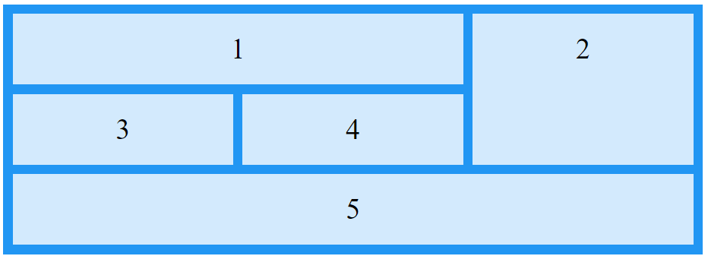
CSS Grid Item
Un grid container contiene grid ítems.
Por defecto un container tiene un grid item para cada columna, pero esto se puede cambiar para ponerlo en varias columnas o filas

Slide 32
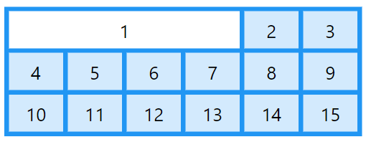
CSS Grid column
La propiedad grid-columna define en qué columna colocar un item.
Se puede definir la columna donde empieza y en la que se acaba.
Esta es una propiedad abreviada de las propiedades grid-columna-start y grid-columna-end
.item1 { grid-column: 1 / 5; }

Slide 33
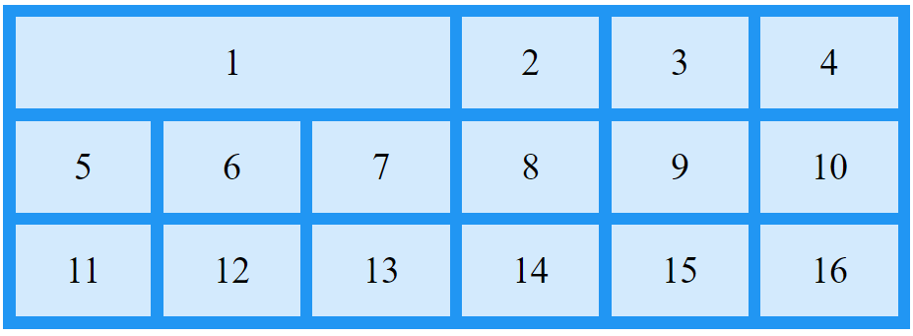
CSS Grid column
Otra forma en que se puede definir es definiendo la columna donde empieza y cuantas columnas ocupa usando span
.item1 { grid-column: 1 / span 3; }

Slide 34
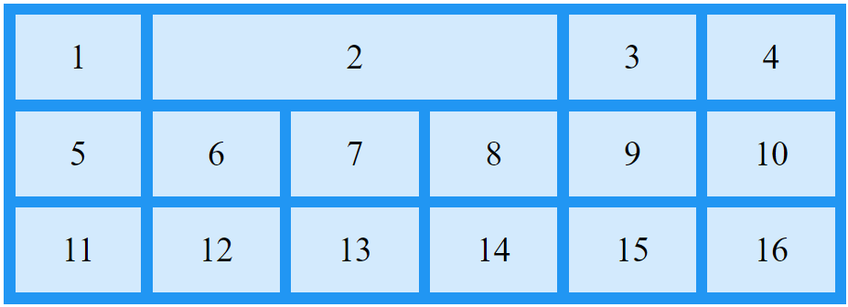
CSS Grid column
Otra forma en que se puede definir es definiendo la columna donde empieza y cuantas columnas ocupa usando span
.item1 { grid-column: 2 / span 3; }

Slide 35
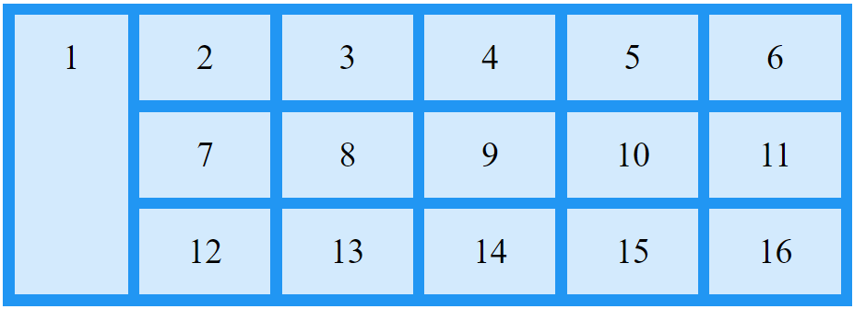
Grid-row
La propiedad grid-row define en qué fila colocar un item. Se puede definir la fila donde empieza y la que acaba.
Esta es una propiedad abreviada de loas propiedades grid-row-start y grid-row-end
.item1 { grid-row: 1 / 4; }

Slide 36
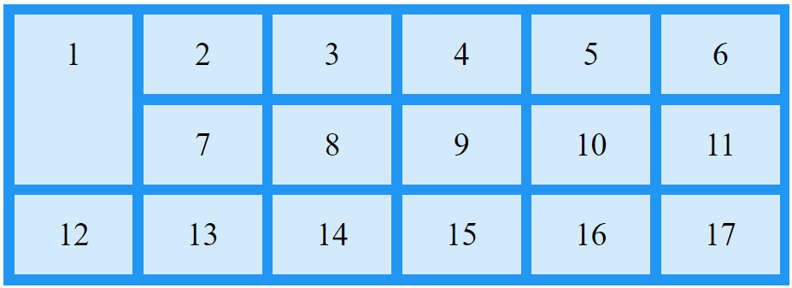
Grid-row
Otra forma en que se puede definir es definiendo la fila donde empieza y cuantas filas ocupa
.item1 { grid-row: 1 / span 2; }

Slide 37
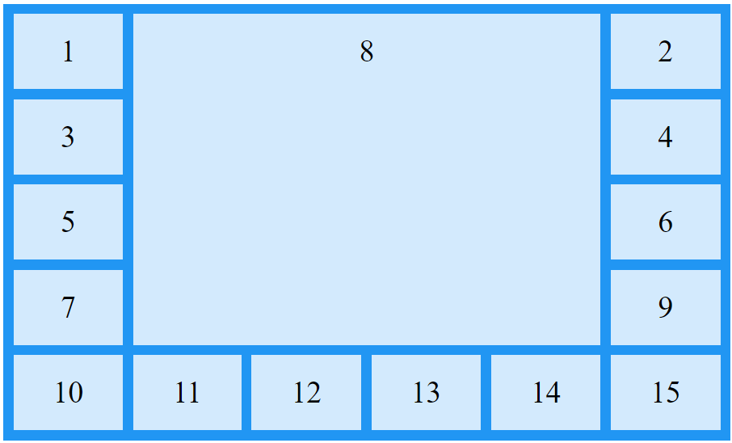
Grid-area
La propiedad grid-área se puede usar como una forma más corta que las propiedades:
Grid-row-star
Grid-column-star
Grid-row-end
Grid-column-end
.item8 { grid-area: 1 / 2 / 5 / 6; }

Slide 38
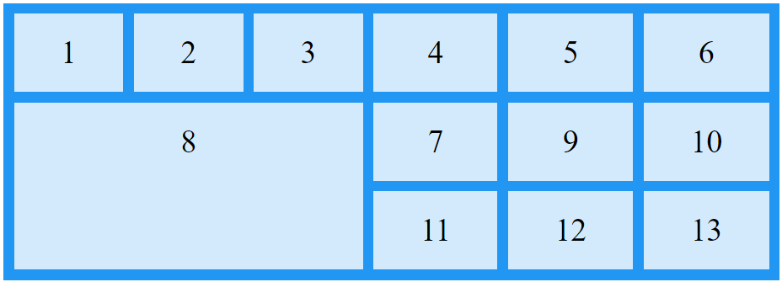
Grid-area
También podemos definir cuánto espacio ocupa usando span
.item8 { grid-area: 2 / 1 / span 2 / span 3; }

Slide 39
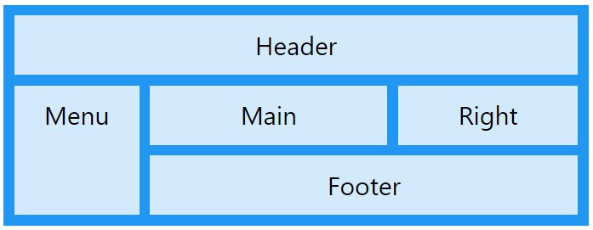
Nombrar Grid Items
El grid-área se puede usar para nombrar los items

Slide 40
Nombrar Grid Items
.item1 { grid-area: header; } .item2 { grid-area: menu; } .item3 { grid-area: main; } .item4 { grid-area: right; } .item5 { grid-area: footer; } .grid-container { grid-template-areas: 'header header header header header header' 'menu main main main right right' 'menu footer footer footer footer footer'; }

Slide 41
Nombrar Grid Items
.item1 { grid-area: header; } .item2 { grid-area: menu; } .item3 { grid-area: main; } .item4 { grid-area: right; } .item5 { grid-area: footer; } .grid-container { grid-template-areas: 'header header header header header header' 'menu main main main right right' 'menu footer footer footer footer footer'; }

Slide 42
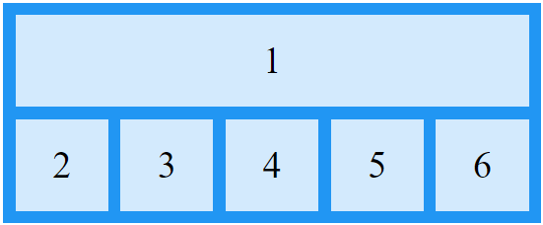
Nombrar Grid Items
.item1 { grid-area: myArea; } .grid-container { grid-template-areas: 'myArea myArea myArea myArea myArea'; }

Slide 43
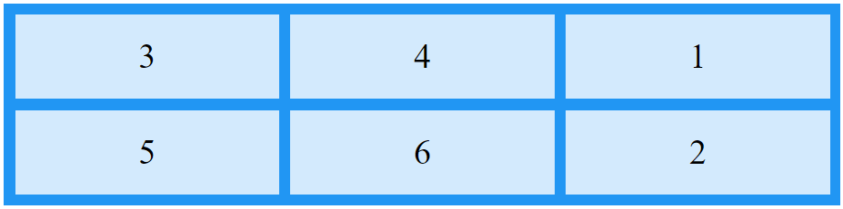
Orden de los Grid Items
El Grid Layout permite colocar los ítems en el orden que queramos. El primer elemento HTML no tiene porque salir el primero de la grid.
.item1 { grid-area: 1 / 3 / 2 / 4; } .item2 { grid-area: 2 / 3 / 3 / 4; } .item3 { grid-area: 1 / 1 / 2 / 2; } .item4 { grid-area: 1 / 2 / 2 / 3; } .item5 { grid-area: 2 / 1 / 3 / 2; } .item6 { grid-area: 2 / 2 / 3 / 3; }

Slide 44
Orden de los Grid Items
Se podrían cambiar el orden de los elementos usando las medias queris para diferentes tamaños de pantalla
@media only screen and (max-width: 500px) { .item1 { grid-area: 1 / span 3 / 2 / 4; } .item2 { grid-area: 3 / 3 / 4 / 4; } .item3 { grid-area: 2 / 1 / 3 / 2; } .item4 { grid-area: 2 / 2 / span 2 / 3; } .item5 { grid-area: 3 / 1 / 4 / 2; } .item6 { grid-area: 2 / 3 / 3 / 4; } }

Slide 45
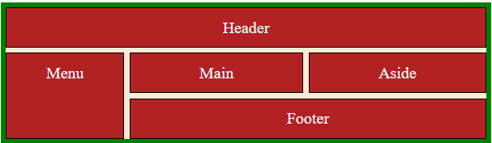
Ejemplo
<div class="grid-container">
<header style="grid-area: header;">Header</header>
<nav style="grid-area: menu;">Menu</nav>
<main style="grid-area: main;">Main</main>
<aside style="grid-area: aside;">Aside</aside>
<footer style="grid-area: footer;">Footer</footer>
</div>

Slide 46
Ejemplo CSS
.grid-container{
display: grid;
background-color: antiquewhite;
gap: 5px;
border: 5px solid green;
grid-template-columns: auto auto auto auto;
grid-template-areas: 'header header header header header'
'menu main main aside aside'
'menu footer footer footer footer’;
}
.grid-container > *{
background-color: firebrick;
color: aliceblue;
text-align: center;
border: 1px solid black;
padding: 10px;
}

Slide 47
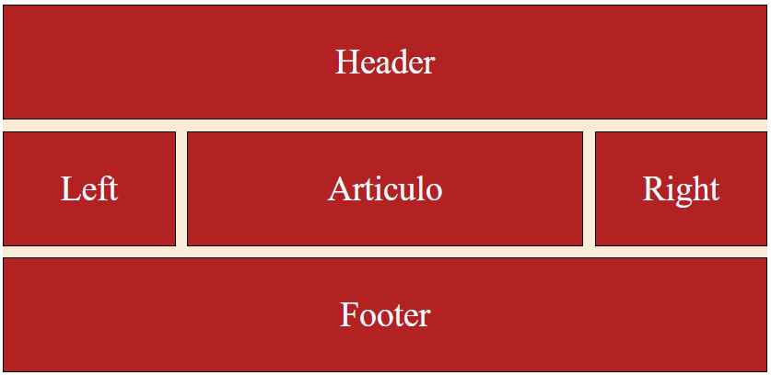
Ejemplo
<div class="grid-container">
<header>Header</header>
<aside class="left">Left</aside>
<article>Articulo</article>
<aside class="right">Right</aside>
<footer>Footer</footer>
</div>
.grid-container{ display: grid;
font-size: 30px;
background-color: antiquewhite;
grid-template-columns: 150px auto 150px;
grid-template-rows: repeat(3, 100px);
gap: 10px;
}

Slide 48
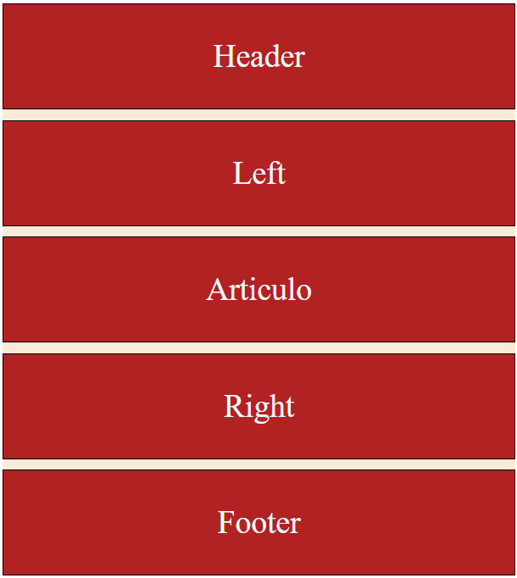
Ejemplos
.grid-container > *{ background-color: firebrick;
color: aliceblue;
border: 1px solid black;
display: flex;
justify-content: center;
align-items: center; }
header, footer{
grid-column: 1 / span 3;
}
@media screen and (max-width: 600px){
aside, article{
grid-column: 1 / span 3;
}
.grid-container{
grid-template-rows: repeat(5, 100px);
}
}

Slide 49
Ejemplo
@media screen and (max-width: 600px){
aside, article{
grid-column: 1 / span 3;
}
.grid-container{
grid-template-rows: repeat(5, 100px);
}
}

Slide 50
repeat()
La función CSS repeat() representa un fragmento repetido de la lista, permitiendo un gran número de columnas o renglones que exhiben un patrón recurrente para ser escrito de una forma más compacta.
auto-fill - > autocompletar
Si el contenedor de cuadrícula tiene un tamaño definido o máximo en el eje, entonces el número de repeticiones es el mayor entero positivo posible que no hace que la cuadrícula desborde su contenedor de cuadrícula.

Slide 51
repeat()
auto-fit -> ajuste automático
Se comporta igual que el autocompletado auto-fill, excepto que después de colocar los elementos de la cuadrícula se colapsan las pistas vacías repetidas. Una pista vacía es aquella sin elementos de cuadrícula colocados o que se extienden a través de ella. (Esto puede provocar el colapso de todas las pistas, si están todas vacías).

Slide 52
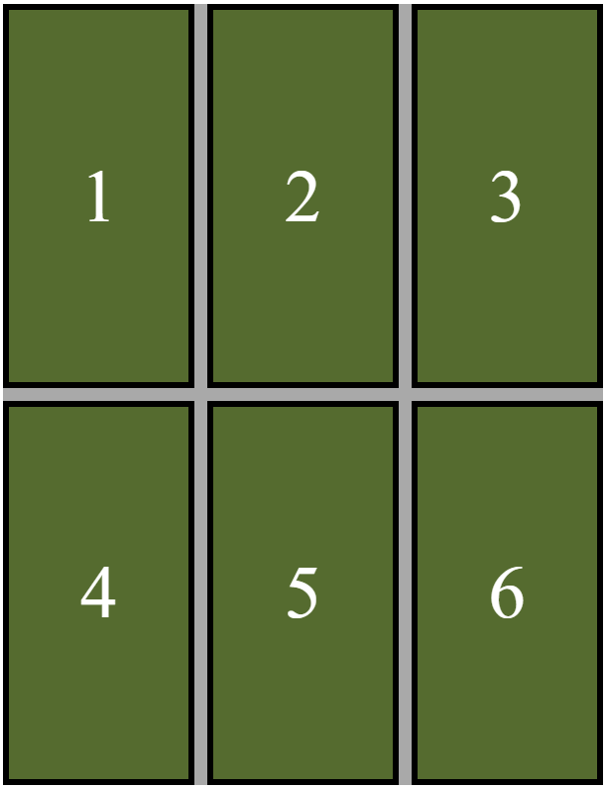
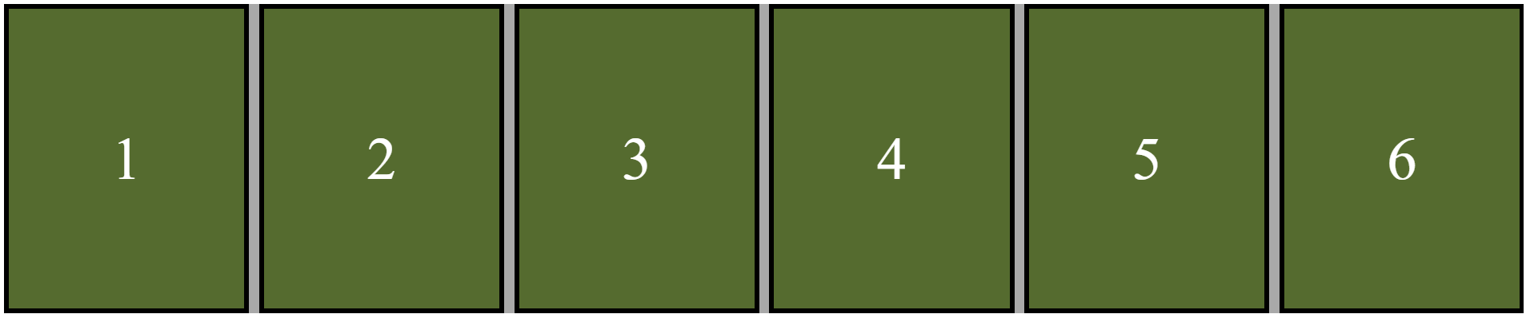
Ejemplo responsive
<div class="grid-container">
<div>1</div>
<div>2</div>
<div>3</div>
<div>4</div>
<div>5</div>
<div>6</div>
</div>

Slide 53
Ejemplo Responsive
.grid-container{
background-color: darkgray;
display: grid;
gap: 10px;
grid-template-columns: repeat(auto-fit, minmax(150px, 1fr));
}
.grid-container > div{
background-color: darkolivegreen;
border: 5px solid black;
color: white;
height: 300px;
text-align: center;
display: flex;
justify-content: center;
align-items: center;
font-size: 60px;
}

Slide 54
Juegos
https://cssgridgarden.com/#es
https://flexboxfroggy.com/#eshttps://flexboxfroggy.com/#es

Slide 55


